Slide 2
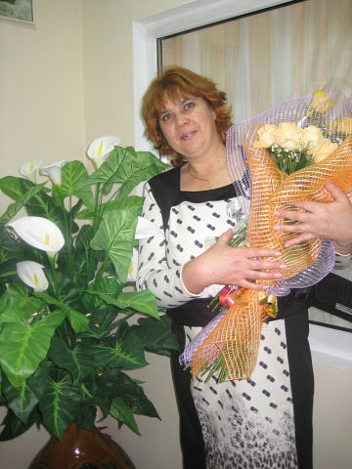
МБОУ «Блюментальская основная общеобразовательная школа»
ПОРТФОЛИО
учителя начальных классов
предмет
Кукалевой Натальи Степановны
2010 – 2014 г

Slide 3
Содержание
Общие сведения
Повышение квалификации и награды
Сведения об аттестации
Результаты педагогической деятельности
Научно-методическая деятельность
Внеурочная деятельность
Классное руководство

Slide 4
1. Общие сведения
Фамилия Имя Отчество | Кукалева Наталья Степановна
Дата рождения | 6 августа 1970 г
Образование, что закончили, № диплома, дата выдачи, специальность по диплому | Средне-специальное Аркалыкское педучилище, 1989г Диплом № 196163, выдан 26 июня 1989 г по специальности «Преподавание в начальных классах общеобразовательной школы»
Общий трудовой стаж Педагогический стаж на 01.09.2014 Педагогический стаж работы в данном образовательном учреждении. | 25 года 25 года 18лет

Slide 5
2. Повышение квалификации и награды, поощрения
Повышение квалификации ( название структур, в которых прослушаны курсы; год, месяц, проблематика курсов).
Информация о наградах, грамотах, благодарственных письмах.
Копии дипломов различных конкурсов.

Slide 6
Повышение квалификации
Название курсов, количество часов. | Где проходили, время прохождения
1. Подготовка к аттестации на вторую категорию. 108 ч | Оренбургский ИУУ 1998 январь
2. Программа курсов базисного повышения квалификации. 108 ч | Оренбургский ГПУ 2009 июнь
3. По проблеме «Содержание и условия реализации ФГОС второго поколения начального общего образования». 72 ч | Оренбургский ГПУ 2012 февраль
4. Эстетическое, культурологическое содержание УМК «Основы духовно-нравственной культуры народов России…» 72 ч | Оренбургский ГПУ 2012 март

Slide 7
3. Сведения об аттестации
Год прохождения | Квалификационная категория | № приказа о присвоении | Форма прохождения 1 направления
2003 г | II категория | № 19 от 24.01.2003 г | По конкурсу «Учитель года»
2010 г | I категория | № 141 от 23.03.2010 г | Курсы повышения квалификации

Slide 8
4. Результаты педагогической деятельности за 2010 - 2014 уч.г.
Результаты итоговых контрольных работ
Результаты техники чтения учащихся
Результаты итоговой аттестации

Slide 9
Использование здоровьесберегающих компонентов в обучении.
1. Физкультминутка на уроке
2. ГИМНАСТИКа ДЛЯ ГЛАЗ
Здоровьесберегающий
компонент
7 – 10 лет
Возраст
учащихся
Каждый урок
Периодичность
использования
Обоснование
выбора
Внедрение в учебный процесс здоровьесохраняющих технологий позволяет добиться положительных изменений в состоянии здоровья школьников.
Важная составная часть здоровьесберегающей работы учителя – это рациональная организация урока.

Slide 10
5. Научно-­методическая деятельность
Используемые учебно-методические комплексы
Используемые образовательные технологии
Использование ИКТ в образовательном процессе
Информация об участии в профессиональных и творческих педагогических конкурсах
Персональный сайт: http://kukaleva.ucoz.net/

Slide 11
 | Работа с одаренными детьми
Форма работы | 1. Групповые занятия 2. участие в олимпиадах
Возраст учащихся | 9 – 10 лет
Периодич ность | 4 часа в неделю
Результаты | Участие в конкурсах (результаты)

Slide 12
Используемые образовательные технологии
Проблемное обучение
Поисково-исследовательский метод
Игровые технологии
Здоровье-сберегающие технологии
Информационно-коммуникативные технологии
Тестовые технологии

Slide 13
Используемые программы и учебники
Предмет | Программа | Учебник
Русский язык | УМК «Гармония» | Соловейчик М.С., Кузьменко Н.С. Учебник русского языка «К тайнам нашего языка» Смоленск «Ассоциация XXI век», 2012
Литературное чтение | УМК «Гармония» | Кубасова О. В. Литературное чтение Изд-во «Ассоциация ХХΙ век», 2010
Математика | УМК «Гармония» | Истомина Н.Б. Математика. Изд-во «Ассоциация ХХΙ век», 2010
Окружающий мир | УМК «Гармония» | Поглазова О. Т. Окружающий мир. Изд-во «Ассоциация ХХΙ век», 2012

Slide 14
Использование ИКТ в образовательном процессе
В методической копилке собрано 80 презентаций.
Из них собственных разработок - 15
Тестов - 40
Электронных учебников, пособий - 20
Проведено 100 уроков с использованием ИКТ
Список использованых Интернет-ресурсов

Slide 15
6. Обобщение опыта
Открытые уроки.
Выступления на различных уровнях.
Внеклассные мероприятия.
Приложение.

Slide 16
7. Внеурочная деятельность по предмету
Рабочая программа по внеурочной деятельности (кружок «Оригами»)
Неделя начальных классов
Копии грамот и дипломов различных олимпиад и конкурсов

Slide 17
8. Работа в качестве классного руководителя
Анализ успеваемости и качества знаний учащихся класса
Анализ работы классного руководителя
Выступление на педвсеобуче

Slide 18
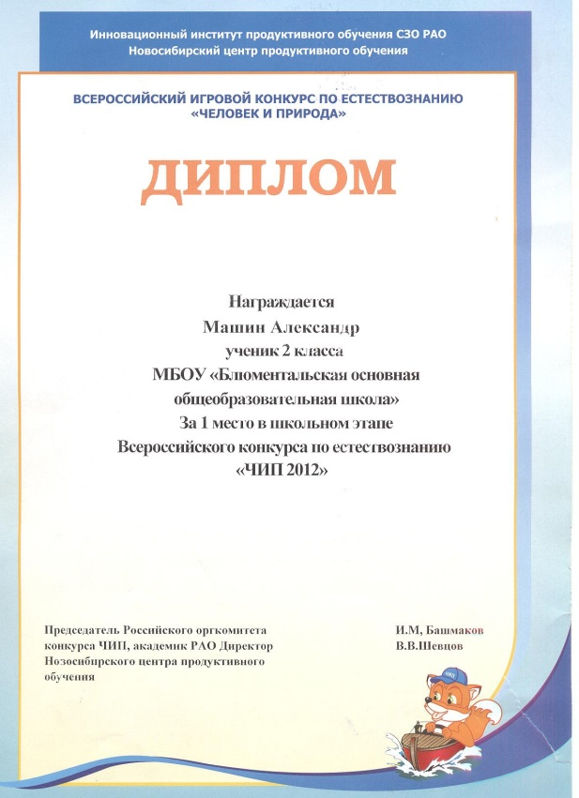
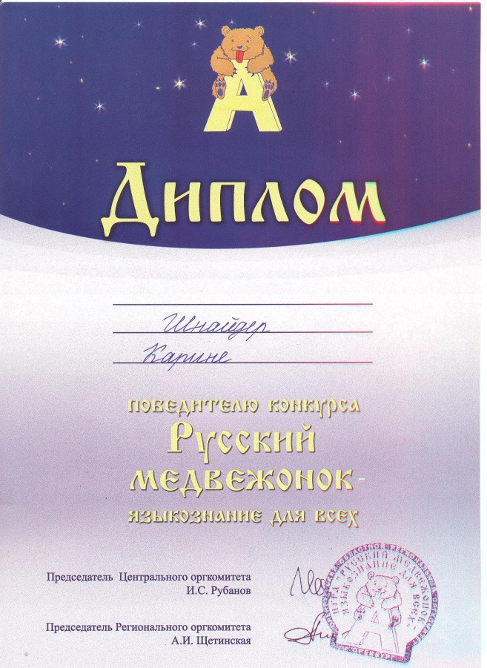
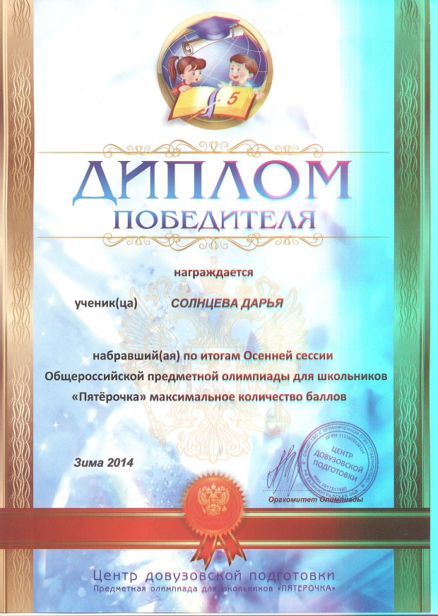
Достижения воспитанников
Год
2014
Год
2012
Год
2013
Текст
Текст
Текст

Slide 19
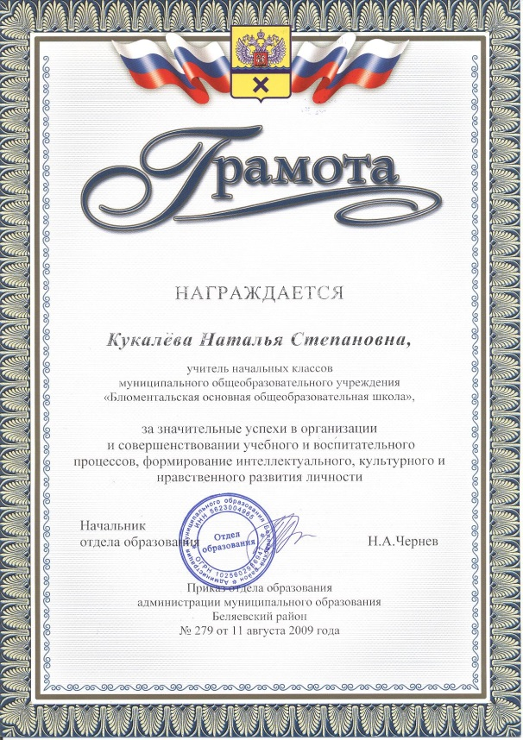
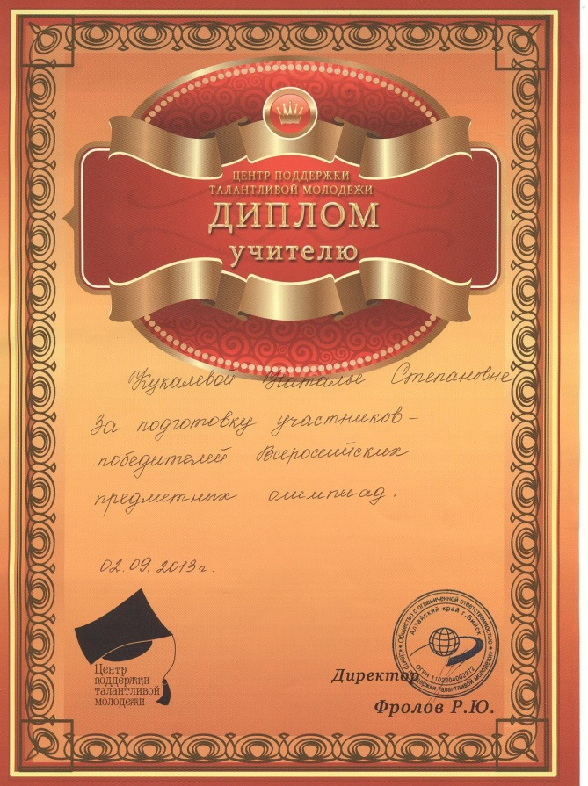
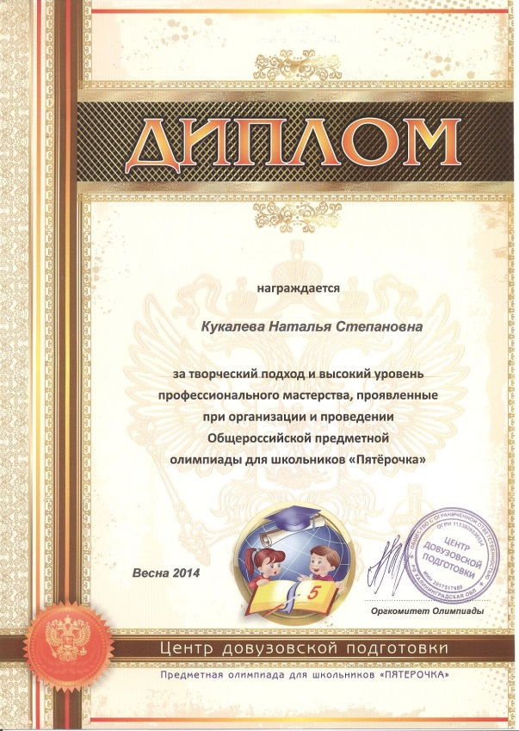
Мои достижения
2009 г
2013 г
2014 г
Текст
Текст
Текст

